Slide 1

DIFFUSION
LE CHEMIN
Gestion du temps

Slide 2
Aperçu du module
Leçon 1 : Réfléchir à mon temps. Nous allons discuter de la première étape de la gestion du temps : réfléchir à la façon dont vous le passez.
Leçon 2 : Organiser mon temps. Nous allons discuter de la deuxième étape de la gestion du temps : organiser vos journées.
Leçon 3 : Gérer et ajuster mon temps. Nous allons discuter de la troisième étape de la gestion du temps : gérer et ajuster votre emploi du temps et la manière dont vous le passez.

Slide 3
Introductions
Parlez-nous de vous :
  Nom
  Partagez un passe-temps favori

Slide 4
Attentes – Pour les athlètes
Soyez respectueux envers la personne qui parle
Participez au cours
Posez des questions
Minimisez les distractions

Slide 5
Attentes – Pour les mentors
Sois attentif
Soyez prêt à aider les participants athlètes s'ils le demandent
Ne parlez pas au nom des athlètes ; Ne donnez de l'aide que si l'athlète demande de l'aide
Ne parlez pas au nom des athlètes et ne supposez pas qu'ils ont besoin d'aide – demandez-leur
Soyez énergique et positif
Minimisez les distractions

Slide 6
Attentes – Pour les facilitateurs
Soyez prêt à enseigner et essayez de répondre aux besoins de tous les athlètes.
Mettez les participants au défi d'apprendre quelque chose de nouveau sur eux-mêmes et sur les autres.
Offrir à chaque athlète des opportunités de réussir et de grandir.
Soutenez et engagez-vous dans des discussions et des questions qui mènent à l'apprentissage.
Traitez les athlètes et les mentors avec respect et attention.
Créez une atmosphère de respect mutuel et de joie d'apprendre.

Slide 7

Leçon 1 : Réfléchir à mon temps
Dans cette leçon, nous allons :
Réfléchissez à la façon dont nous passons notre temps
Discutez de la façon dont nous aimerions changer notre façon de passer notre temps

Slide 8
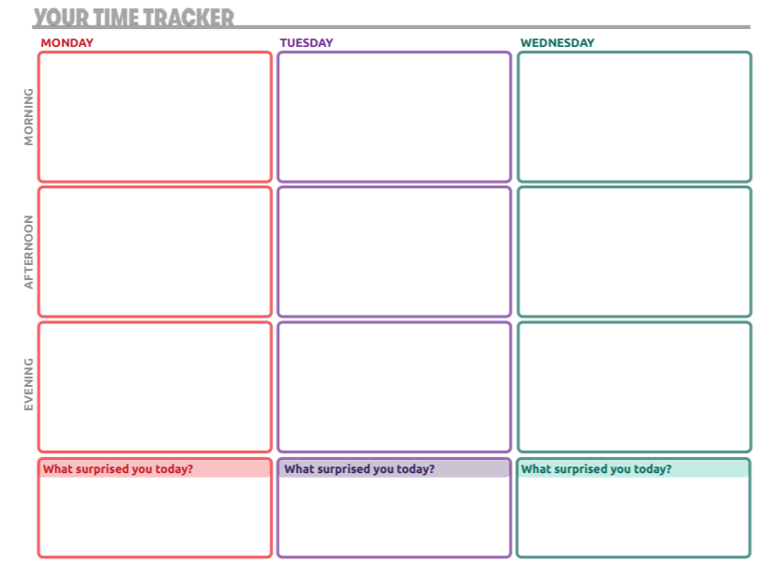
Journal temporel
Brossage des dents
Je me suis habillé
A pris son petit-déjeuner
Je suis allé travailler
E-mails vérifiés
Brossage des dents
Je me suis habillé
A pris son petit-déjeuner
Je suis allé travailler
E-mails vérifiés
Brossage des dents
Je me suis habillé
A pris son petit-déjeuner
Je suis allé travailler
E-mails vérifiés
On a déjeuné
Réunion
Rendez-vous chez le dentiste
On a déjeuné
Travail sur le projet
Je suis allé faire des courses
Déjeun avec des collègues
Travail sur le projet
Réunions
J'ai préparé et mangé le dîner
Regardé la télévision
J'ai parlé à un ami au téléphone
J'ai pris une douche
Entraînement de natation
Dîner avec l'équipe
J'ai pris une douche
Dîner entre amis
Chambre nettoyée
J'ai regardé un film
J'ai pris une douche
Je n'ai pas eu le temps de nettoyer ma chambre comme je l'avais prévu
Je ne regardais pas du tout la télé
J'ai mangé deux fois au restaurant aujourd'hui

Slide 9
Réfléchir à votre époque
Partagez une chose que vous avez apprise ou réalisée en complétant votre journal temporel.
Partagez une chose que vous n'avez pas faite pendant votre semaine et que vous aimeriez ajouter à l'avenir.

Slide 10
Questions de réflexion à se poser
Qu'est-ce qui vous a le plus surpris dans votre journal temporel ?
Qu'est-ce que tu pourrais faire moins de temps en semaine ?
Y a-t-il quelque chose que vous avez écrit et que vous pourriez supprimer complètement parce que ce n'est pas nécessaire ou que vous n'aimez pas le faire ?
Y a-t-il quelque chose que vous aimeriez ajouter ? Avez-vous un objectif, un loisir, ou autre chose que vous aimez inclure dans votre semaine ?

Slide 11

Leçon 2 : Organiser mon temps
Dans cette leçon, nous allons :
Examiner les outils et techniques pour gérer le temps
Appliquez ces outils et techniques à nos emplois du temps

Slide 12
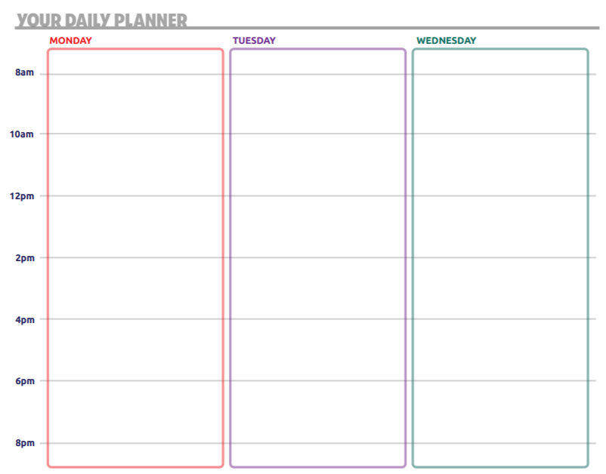
Activité du calendrier
Routine du matin
Arriver au travail
Vérifiez vos e-mails
Routine du matin
Arriver au travail
Vérifiez vos e-mails
Routine du matin
Arriver au travail
Vérifiez vos e-mails
Travaux sur le projet
Déjeuner
Déjeuner
Déjeun avec des collègues
Réunion
Travaux sur le projet
Travaux sur le projet
Réunion
Rendez-vous chez le dentiste
Va au supermarché
Préparer et manger le dîner
Cuisine propre
Parlez au téléphone
Regarder la télévision
Entraînement de natation
Dîner avec l'équipe
Douche
Dîner entre amis
Chambre propre
Regardez le film
Douche

Slide 13


Partager et réfléchir
Quels grands changements avez-vous apportés à votre calendrier ?
Qu'avez-vous ajouté que vous n'avez pas fait à l'origine lorsque vous avez créé votre journal temporel ? Pourquoi l'as-tu ajouté ?
Aimez-vous utiliser le modèle de calendrier pour plan votre semaine ?

Slide 14
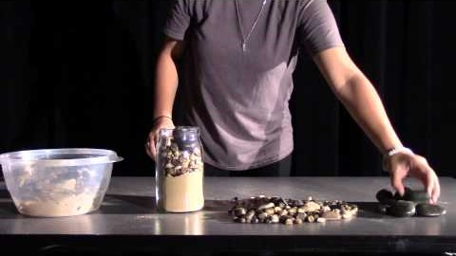
Roche, Cailloux et Sable
Notes:
0:26 à 13:50

Slide 15
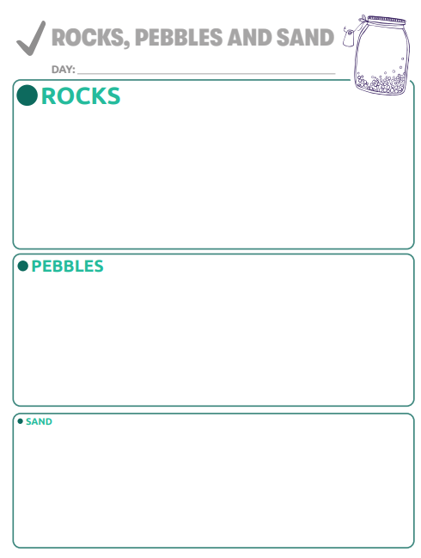
Roche, Cailloux et Sable

Slide 16
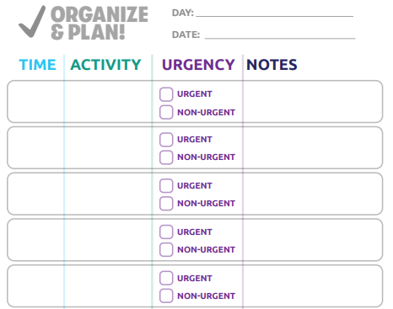
Améliorer votre calendrier

Slide 17
Améliorer votre calendrier

Slide 18
Améliorer votre calendrier

Slide 19
Améliorer votre calendrier

Slide 20
Discussion
Laquelle de ces techniques préférez-vous ?
Quelles autres techniques avez-vous utilisées pour gérer votre temps ?

Slide 21

Leçon 3 : Gérer et ajuster mon temps
Dans cette leçon, nous allons :
Pratiquez la flexibilité et la résolution de problèmes

Slide 22
Questions de débriefing
Quand vous avez dû ajouter la réunion des Special Olympics et le rendez-vous médical, comment avez-vous fait ?
Quel a été votre processus de réflexion pour prendre la décision que vous avez prise ?
Est-ce que l'un des conseils que nous venons de revoir vous aurait pu aider ?

Slide 23
Appel à l'action
Au cours du mois suivant :
Travaillez à gérer votre temps en utilisant les techniques que nous avons employées aujourd'hui
Faites un suivi avec votre mentor et discutez des réussites et des défis
Comment pouvez-vous organiser votre calendrier pour vous donner le temps de travailler sur votre parcours de leadership ?

Slide 24
Conclusion du module
Chacun gère son temps différemment. Vous devez trouver les outils et techniques qui vous conviennent le mieux.
Réservez d'abord du temps pour vos tâches les plus urgentes et importantes avant d'en ajouter d'autres.
Assurez-vous toujours de planifier du temps pour vos objectifs.
Il est important d'avoir un équilibre entre vie professionnelle et vie privée.
Des événements inattendus peuvent survenir, et ce n'est pas grave ! N'oubliez pas d'être flexible et d'utiliser vos compétences en résolution de problèmes lorsque cela arrive.

